Slide 1
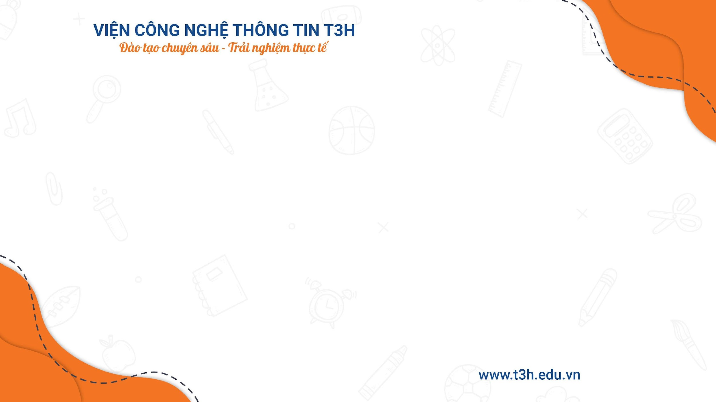


C# Backend

Slide 2

01
Tổng quan về SQL Server, cơ chế
lưu dữ liệu
02
Các kiểu dữ liệu trong SQL Server
NỘI DUNG
03
Table, column, primary key, foreign key
04
Các phương thức CRUD

Slide 3

01
Tổng quan SQL
SQL Server là một hệ thống quản lý cơ sở dữ liệu (DBMS) do Microsoft phát triển và phân phối. Được ra mắt lần đầu vào năm 1989, SQL Server đã trở thành một trong những hệ thống quản lý cơ sở dữ liệu quan trọng và phổ biến trên thị trường.
Tính năng và Chức năng: SQL Server cung cấp một loạt các tính năng và chức năng mạnh mẽ như quản lý dữ liệu, đồng thời hỗ trợ các ngôn ngữ truy vấn như SQL (Structured Query Language) để truy vấn và tương tác với dữ liệu.

Slide 4
01
Tổng quan SQL
Kiến trúc Client/Server: SQL Server hoạt động theo mô hình client/server, trong đó các ứng dụng client kết nối và tương tác với cơ sở dữ liệu thông qua giao thức mạng. SQL Server cung cấp các công cụ và giao diện lập trình ứng dụng (API) cho phép các nhà phát triển xây dựng ứng dụng và truy vấn dữ liệu từ cơ sở dữ liệu.
Bảo mật và Quản lý: SQL Server cung cấp các tính năng bảo mật mạnh mẽ như phân quyền, mã hóa dữ liệu và theo dõi hoạt động người dùng để bảo vệ dữ liệu khỏi các mối đe dọa bảo mật.
Khả năng mở rộng và Độ tin cậy: SQL Server được thiết kế để mở rộng linh hoạt và hỗ trợ cấu hình dựa trên nhu cầu của tổ chức. SQL Server cũng cung cấp các tính năng như sao lưu và phục hồi dữ liệu để đảm bảo độ tin cậy và khả năng phục hồi của hệ thống trong trường hợp sự cố xảy ra.

Slide 5
02
Cấu trúc dữ liệu trong SQL Server
SQL Server lưu trữ dữ liệu trong các cơ sở dữ liệu, mỗi cơ sở dữ liệu có thể chứa nhiều bảng, chứa các hàng và cột.
Mỗi bảng trong SQL Server được tổ chức thành các hàng và cột. Mỗi hàng trong bảng đại diện cho một bản ghi và mỗi cột đại diện cho một thuộc tính hoặc một trường dữ liệu.
SQL Server sử dụng các tệp dữ liệu để lưu trữ cơ sở dữ liệu và các đối tượng của nó. Các tệp dữ liệu này có thể được tổ chức thành nhiều filegroup, giúp phân phối và quản lý dữ liệu một cách hiệu quả.
SQL Server cũng hỗ trợ việc tạo các chỉ mục (index) để tăng tốc độ truy xuất dữ liệu và tối ưu hóa các truy vấn.

Slide 6
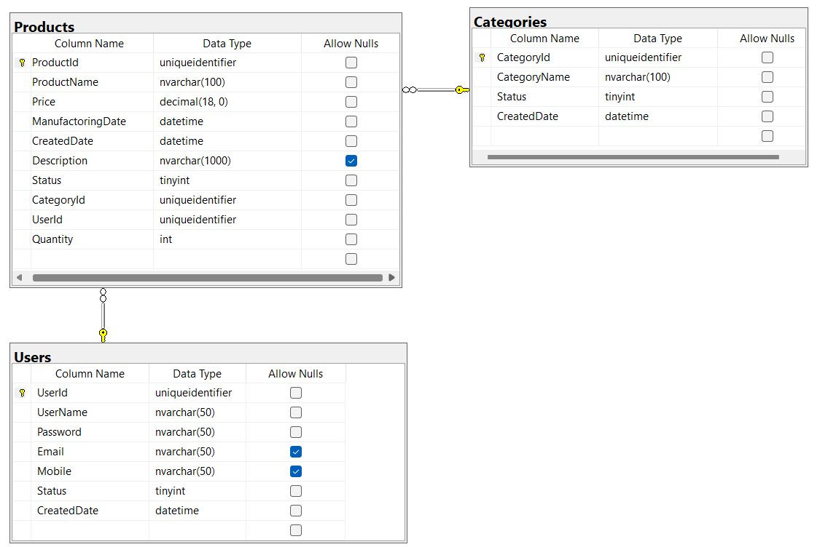
01
Cấu trúc dữ liệu trong SQL Server

Slide 7
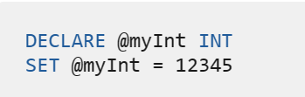



01
Các kiểu dữ liệu trong SQL Server
INT: Lưu trữ các số nguyên trong phạm vi từ -2,147,483,648 đến 2,147,483,647.
BIGINT: Lưu trữ các số nguyên lớn trong phạm vi từ -9,223,372,036,854,775,808 đến 9,223,372,036,854,775,807.
DECIMAL(p, s) hoặc NUMERIC(p, s): Lưu trữ các số thập phân với tổng cộng p chữ số, trong đó s chữ số sau dấu thập phân.
FLOAT(n): Lưu trữ các số dấu chấm động với độ chính xác biểu diễn n-bit.

Slide 8


01
Các kiểu dữ liệu trong SQL Server
CHAR(n): Lưu trữ một chuỗi ký tự cố định với độ dài là n.
NCHAR(n): Tương tự như CHAR, nhưng hỗ trợ Unicode.
VARCHAR(n): Lưu trữ một chuỗi ký tự có độ dài tối đa là n.
NVARCHAR(n): Tương tự như VARCHAR, nhưng hỗ trợ Unicode.

Slide 9
01
Các kiểu dữ liệu trong SQL Server
Kiểu dữ liệu TEXT được sử dụng để lưu trữ dữ liệu văn bản lớn không có mã hóa Unicode (ANSI).
Có thể lưu trữ dữ liệu văn bản có độ dài tối đa là 2^31-1 (2,147,483,647) ký tự.
Được sử dụng trong các trường hợp lưu trữ văn bản lớn như, bài viết, hoặc nội dung chi tiết trong ứng dụng.
Kiểu dữ liệu NTEXT tương tự như TEXT nhưng hỗ trợ mã hóa Unicode (UCS-2).
Cũng có thể lưu trữ dữ liệu văn bản có độ dài tối đa là 2^30-1 (1,073,741,823) ký tự Unicode.
Lưu ý: TEXT và NTEXT là các kiểu dữ liệu đã bị loại bỏ trong các phiên bản SQL Server mới nhất từ SQL Server 2005 trở đi. Microsoft khuyến khích sử dụng các kiểu dữ liệu VARCHAR(MAX) và NVARCHAR(MAX) để thay thế cho TEXT và NTEXT vì những kiểu dữ liệu này hỗ trợ tất cả các tính năng của kiểu dữ liệu văn bản lớn cũng như kiểu dữ liệu văn bản thông thường, và cung cấp hiệu suất và khả năng mở rộng tốt hơn.

Slide 10
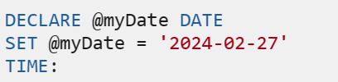
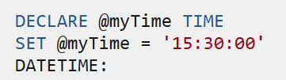

01
Các kiểu dữ liệu trong SQL Server
DATE: Lưu trữ ngày (không có giờ, phút, giây).
TIME: Lưu trữ thời gian (không có ngày).
DATETIME: Lưu trữ ngày và thời gian.

Slide 11



01
Các kiểu dữ liệu trong SQL Server
BIT: Lưu trữ một giá trị boolean (0 hoặc 1).
UNIQUEIDENTIFIER: Lưu trữ giá trị duy nhất (unique identifier) GUID (Globally Unique Identifier). Đây là một kiểu dữ liệu đặc biệt trong SQL Server được sử dụng khi cần tạo ra các giá trị duy nhất toàn cầu không trùng lặp..
XML: Lưu trữ dữ liệu XML.

Slide 12
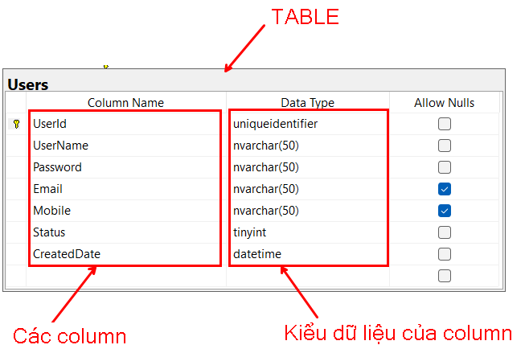
01
Table, Column, Khóa chính, Khóa ngoại
Table: Trong SQL Server, mỗi bảng đại diện cho một tập hợp các dữ liệu liên quan được tổ chức thành hàng và cột.
Mỗi hàng trong bảng biểu diễn cho một bản ghi và mỗi cột biểu diễn cho một thuộc tính hoặc một trường dữ liệu.
Column: Mỗi cột trong bảng SQL Server đại diện cho một loại dữ liệu cụ thể, chẳng hạn như số nguyên, chuỗi ký tự, ngày tháng, và nhiều loại dữ liệu khác.
Mỗi cột có một tên duy nhất và kiểu dữ liệu xác định loại dữ liệu mà cột đó chứa.

Slide 13
01
Table, Column, Khóa chính, Khóa ngoại
Primary Key (Khóa Chính): Khóa chính là một hoặc một nhóm các cột trong bảng được sử dụng để duy nhất xác định mỗi bản ghi trong bảng.
Giá trị của khóa chính phải là duy nhất và không thể là NULL.
Xác định một khóa chính giúp tăng hiệu suất của các truy vấn và đảm bảo tính toàn vẹn dữ liệu.
Foreign Key (Khóa Ngoại): Khóa ngoại là một cột hoặc một nhóm các cột trong một bảng được sử dụng để tham chiếu đến khóa chính của một bảng khác để xác định mối quan hệ giữa các bảng dữ liệu.
Trong thiết kế cơ sở dữ liệu, việc sử dụng khóa chính và khóa ngoại giúp đảm bảo tính toàn vẹn và mối quan hệ giữa các bảng dữ liệu, cũng như cung cấp cách để truy cập và tương tác với dữ liệu một cách hiệu quả và logic.

Slide 14
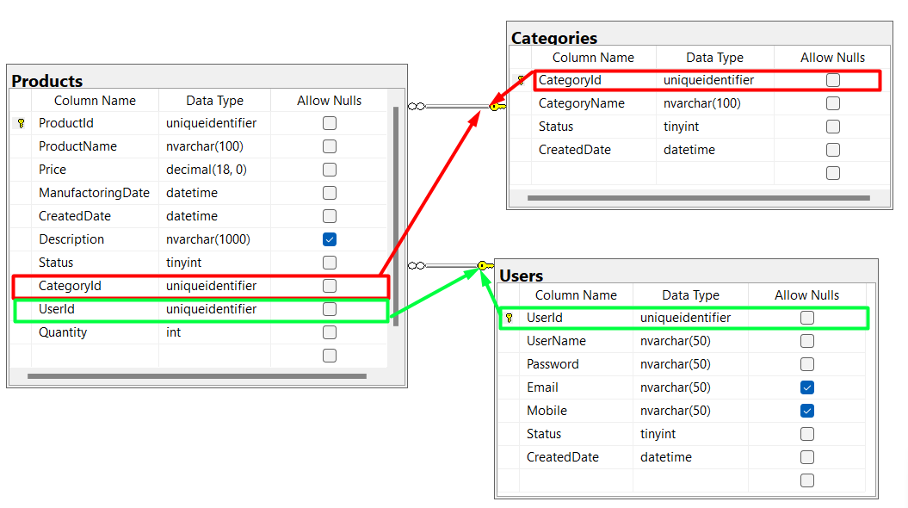
01
Table, Column, Khóa chính, Khóa ngoại

Slide 15
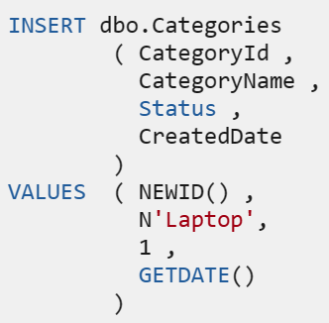
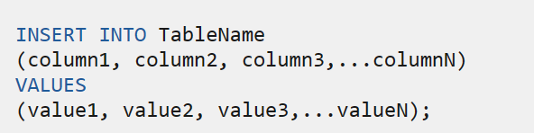
01
Phương thức thêm, sửa, xóa
Lệnh INSERT trong SQL được dùng để thêm một hàng dữ liệu mới vào bảng trong cơ sở dữ liệu

Slide 16
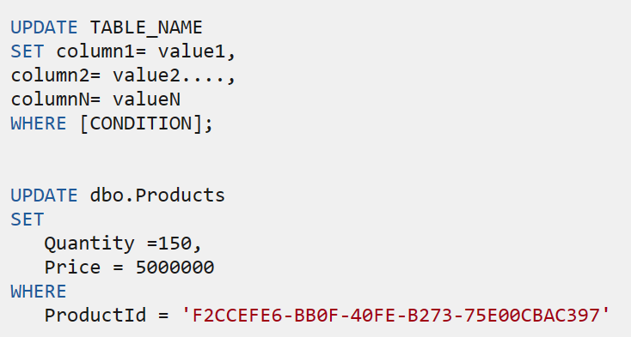
01
Phương thức thêm, sửa, xóa
Lệnh UPDATE SQL thường được dùng để chỉnh sửa các bản ghi hiện có trong một bảng
Để lọc bảng ghi cần sửa đổi, bạn có thể dùng mệnh đề WHERE. Dùng WHERE,
Có thể update một hàng hoặc nhiều hàng.

Slide 17
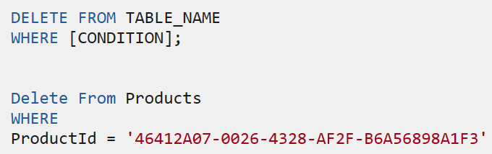
01
Phương thức thêm, sửa, xóa
Lệnh DETELE được sử dụng để xóa những bản ghi đang tồn tại trong một bảng.
Có thể sử dụng mệnh đề WHERE với lệnh DELETE để xóa hàng đã chọn.

